Slide 1

Algoritmo Genético Multiobjetivo para la Optimización de la Distribución de Ayuda Humanitaria en Caso de Desastres Naturales
Robert Alonso Aduviri Choque

Slide 2
Agenda
Contexto
Formulación del modelo de optimización
Construcción de la instancia del problema
Próximos pasos
Anexos

Slide 3
Caso de aplicación

Slide 4
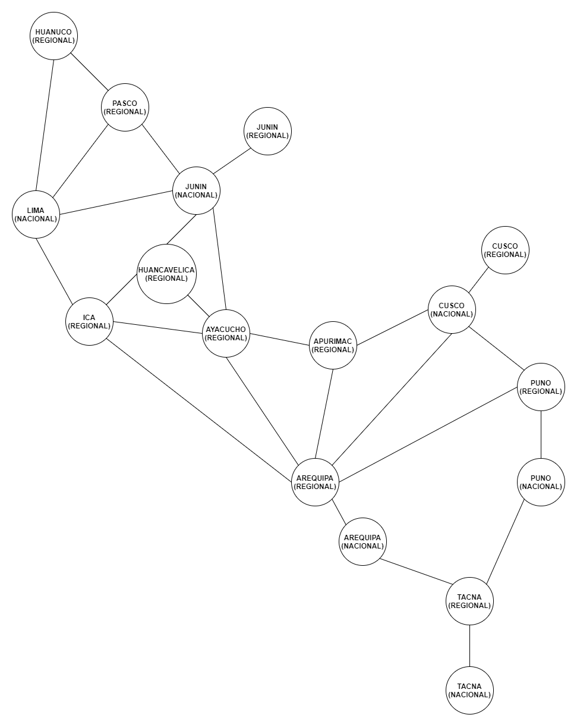




Construcción de una instancia real

Slide 5


Slide 6
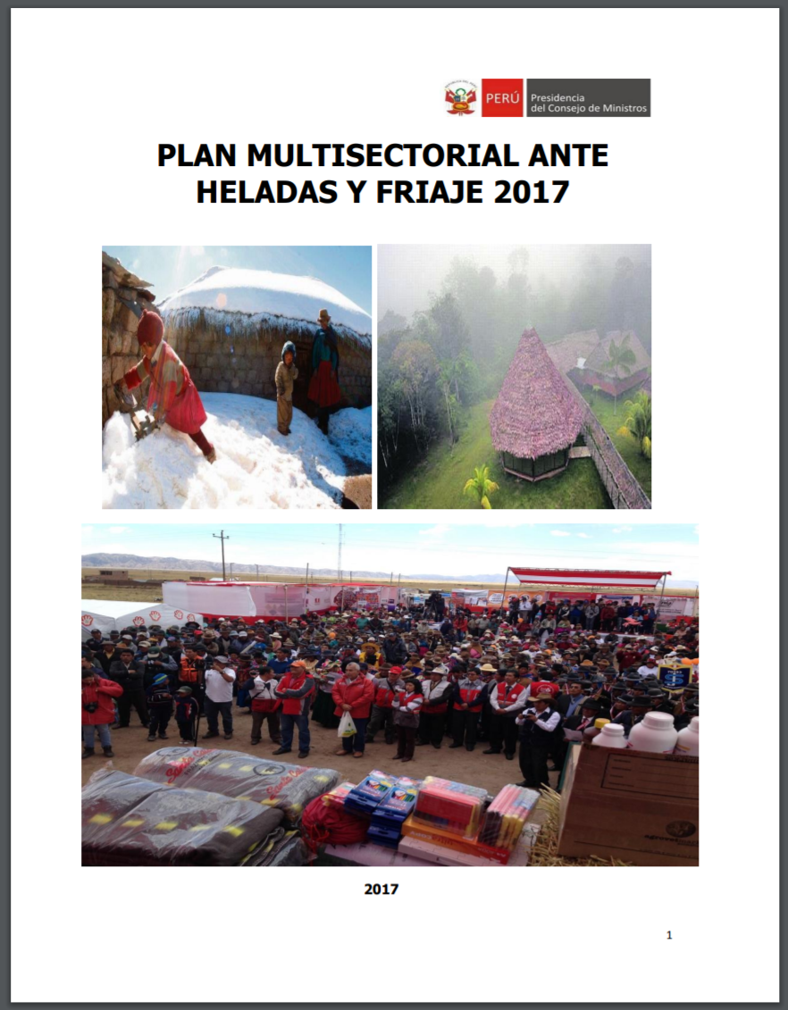

Slide 7
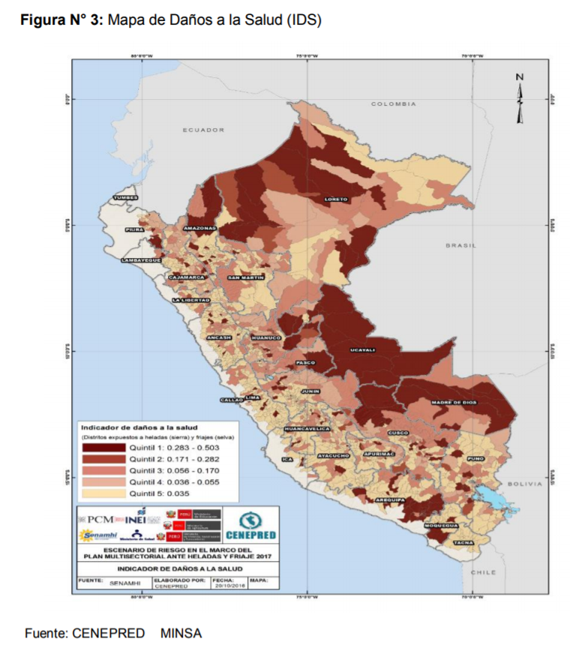
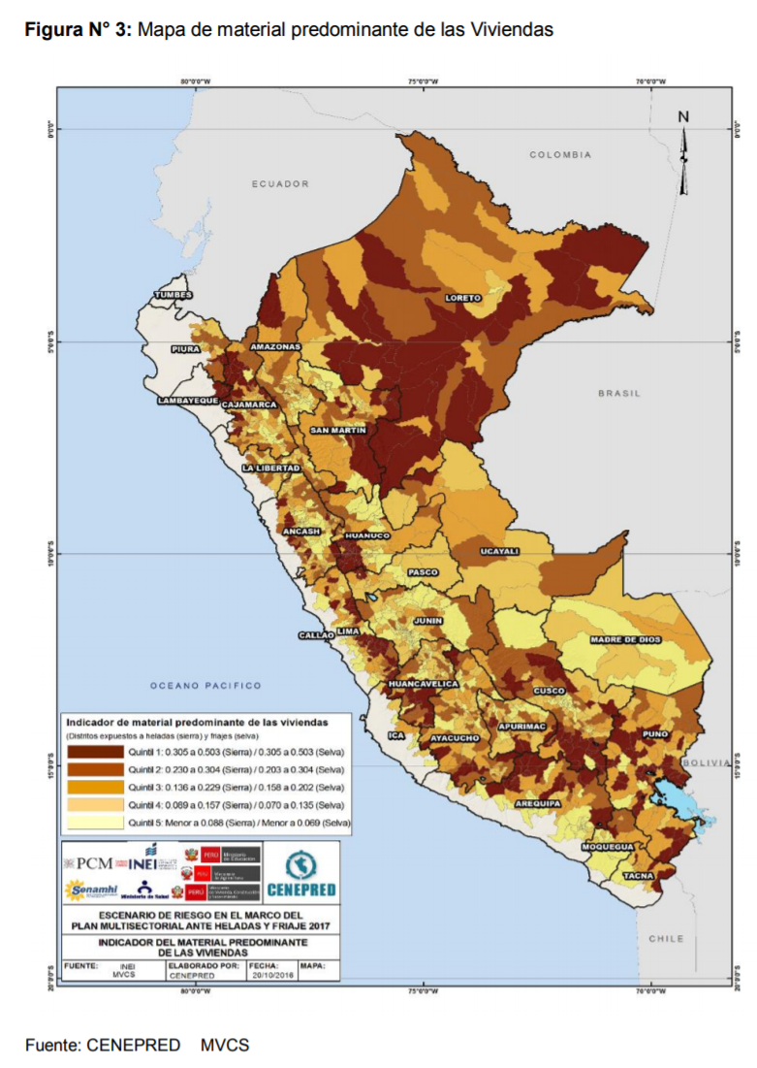
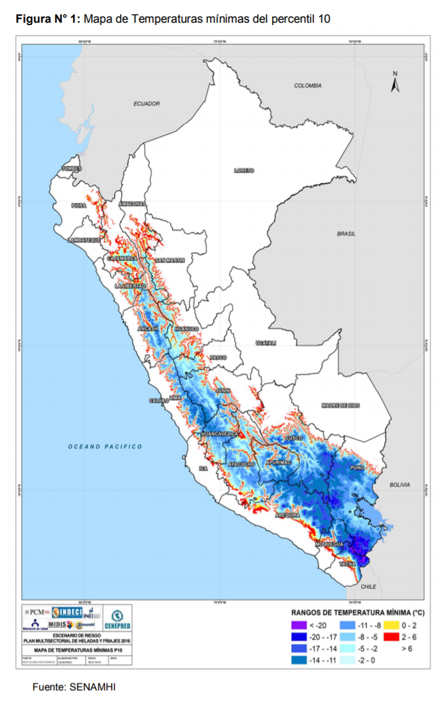
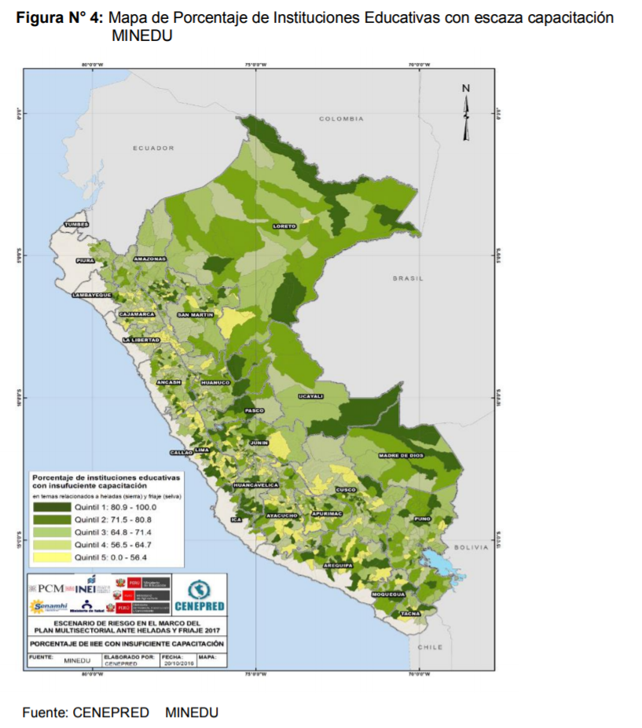
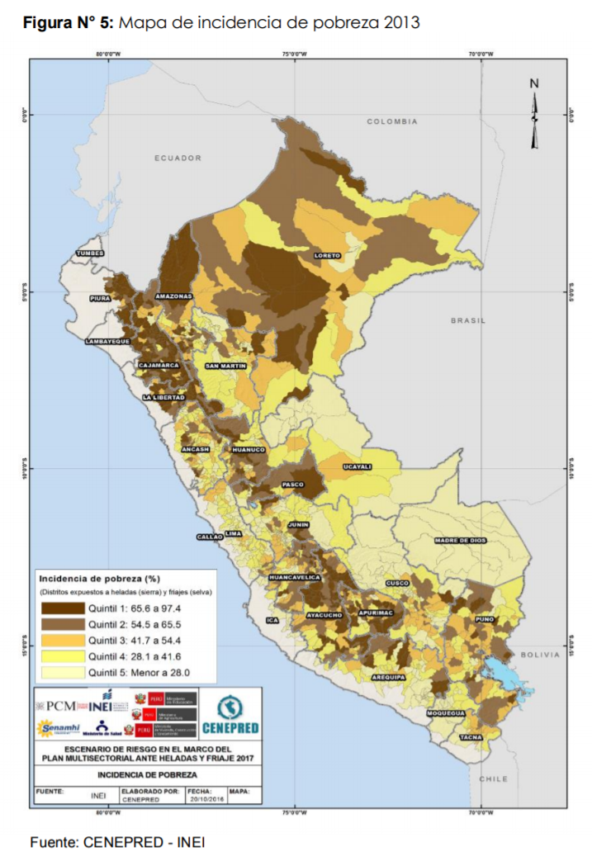
Priorización de zonas de intervención

Slide 8
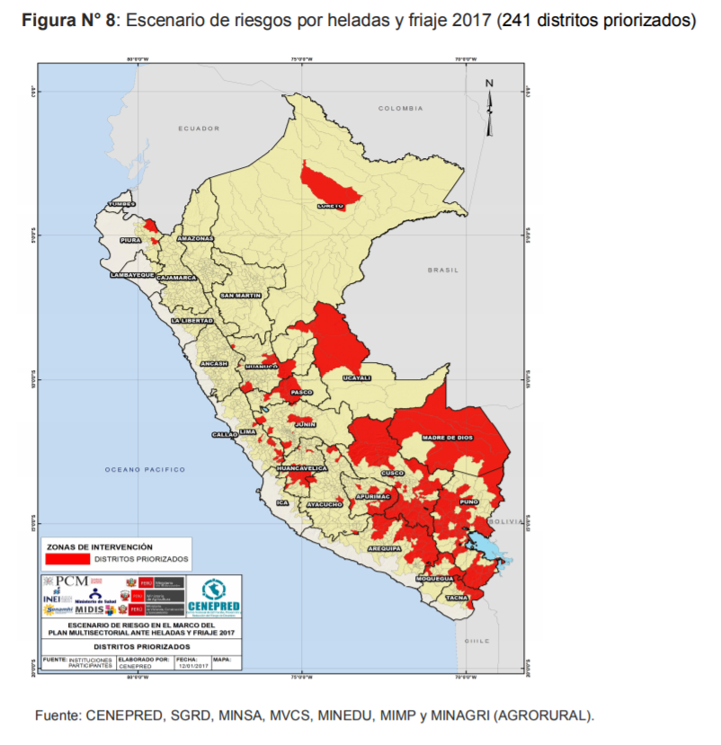

Slide 9
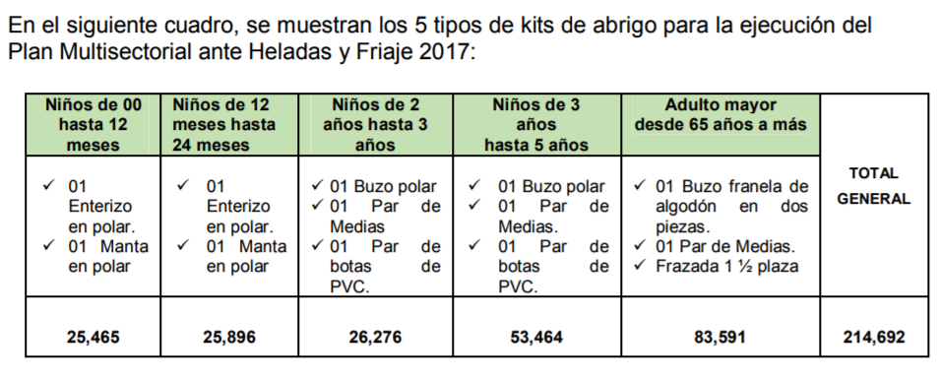
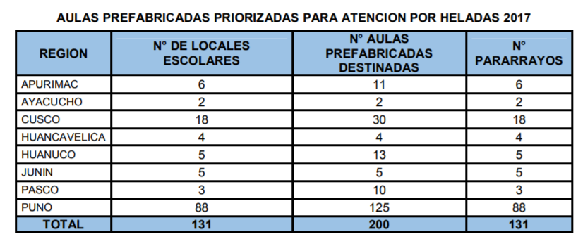
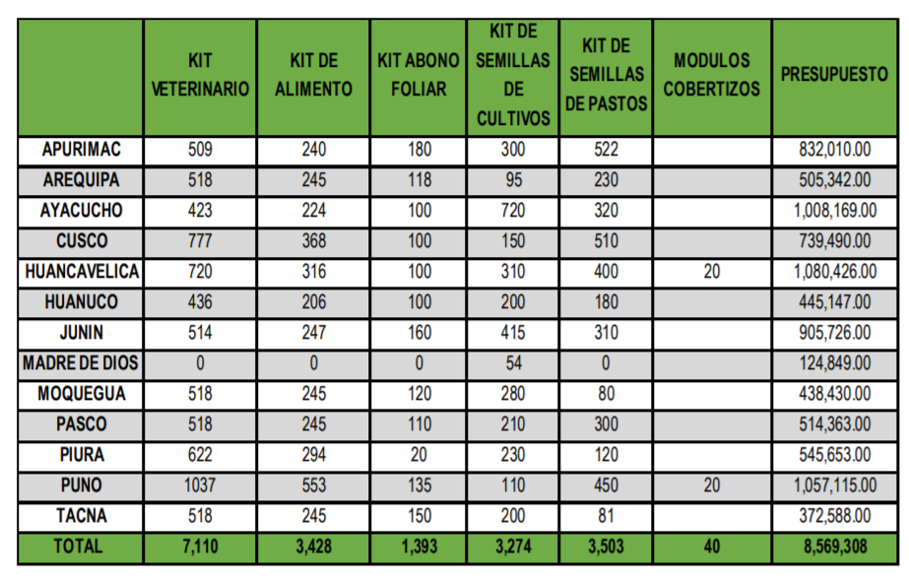
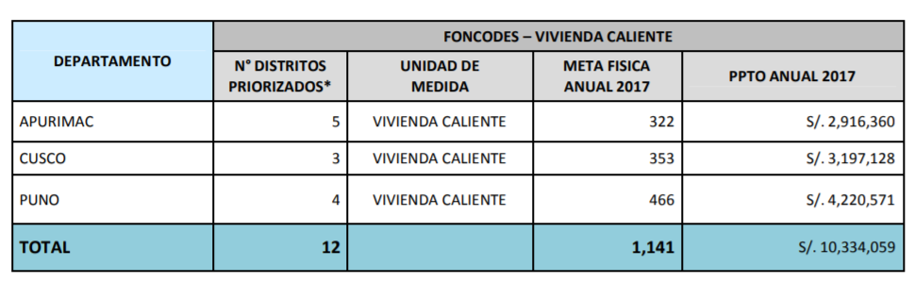
Bienes de ayuda humanitaria

Slide 10
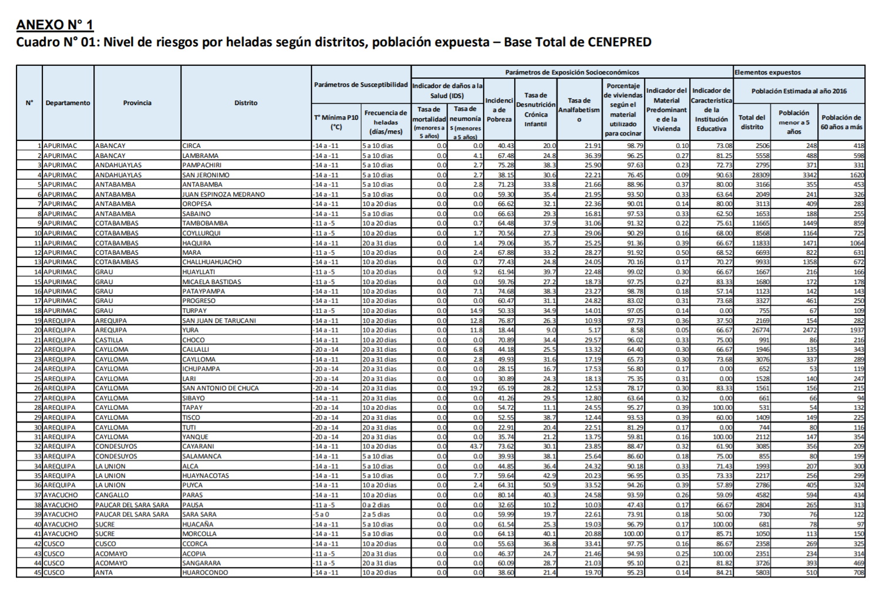
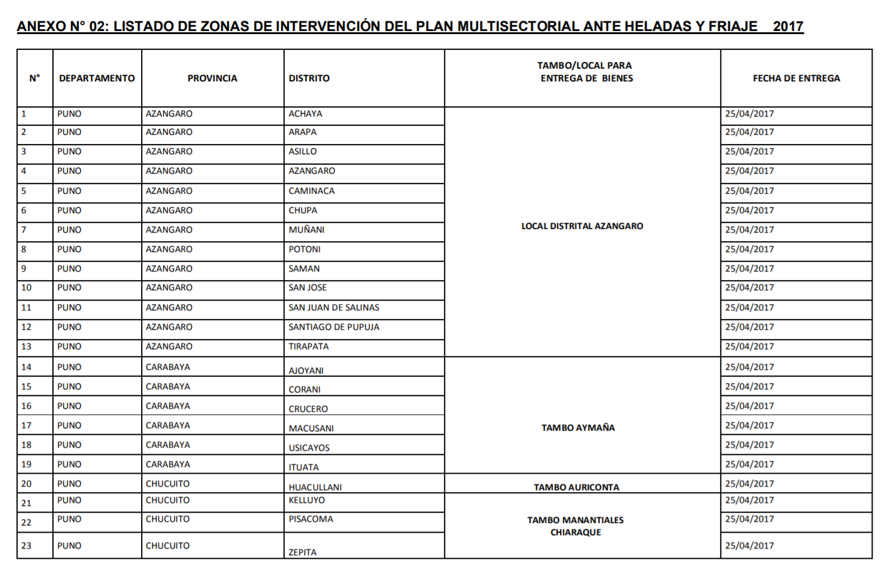
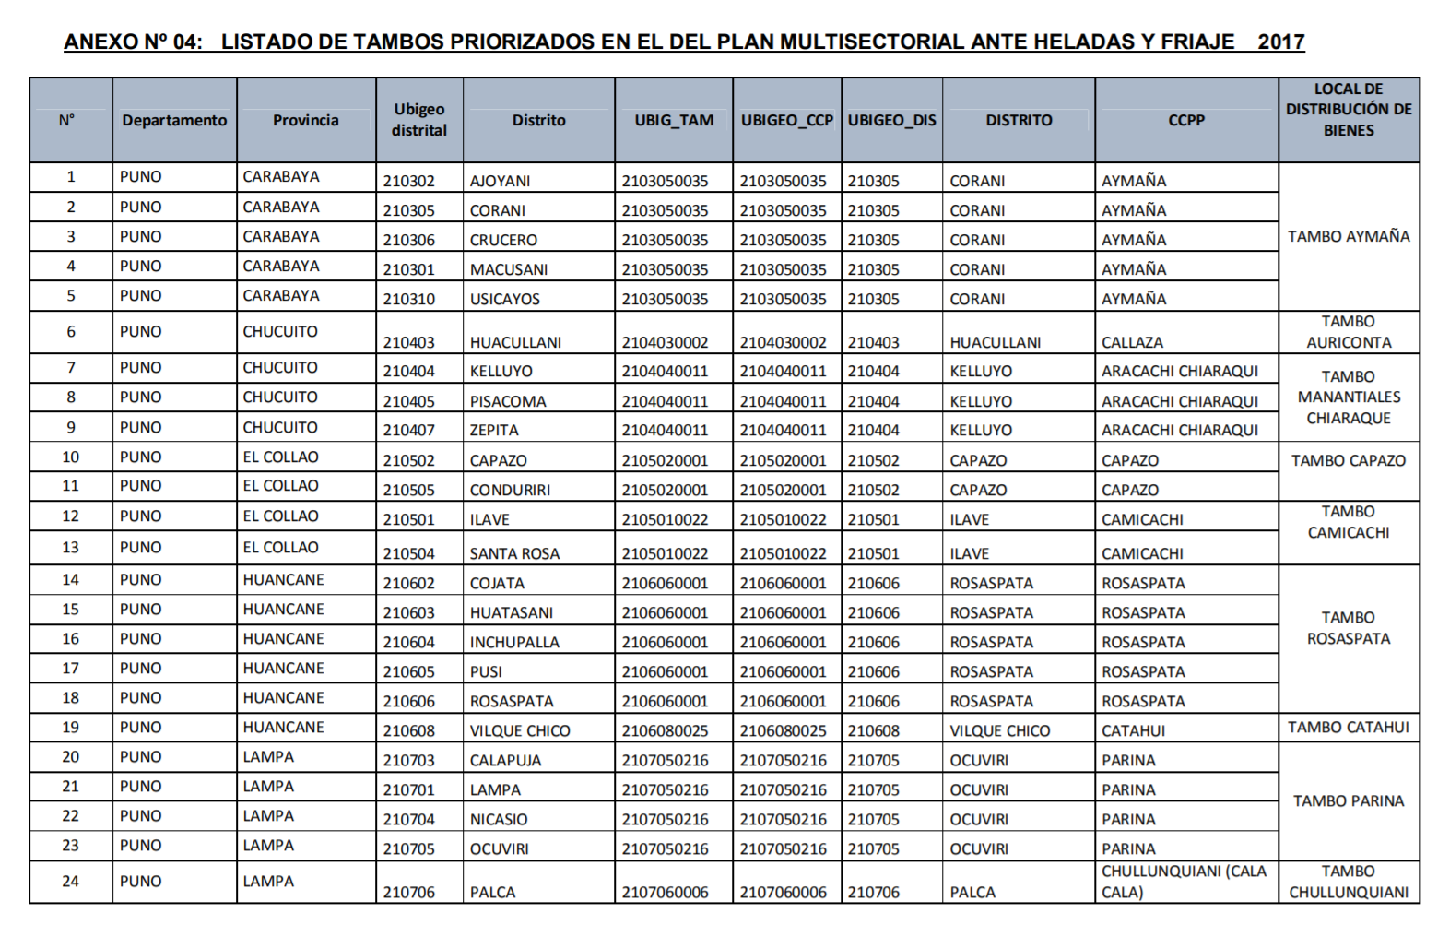
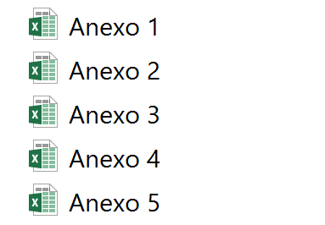
Anexos

Slide 11
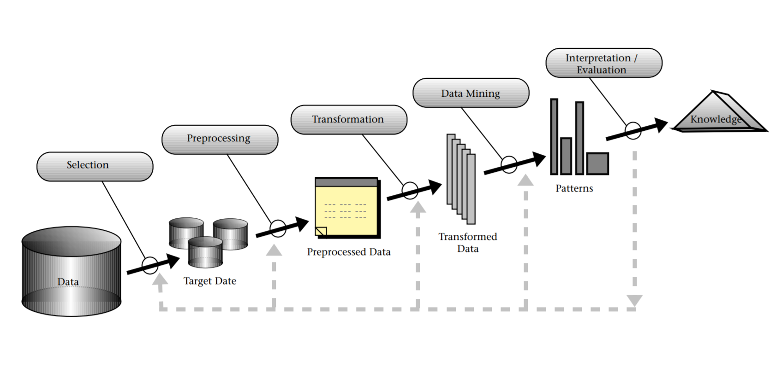
Proceso KDD
✓
An overview of the steps that compose the KDD process. (Fayyad et al. 1996a)

Slide 12
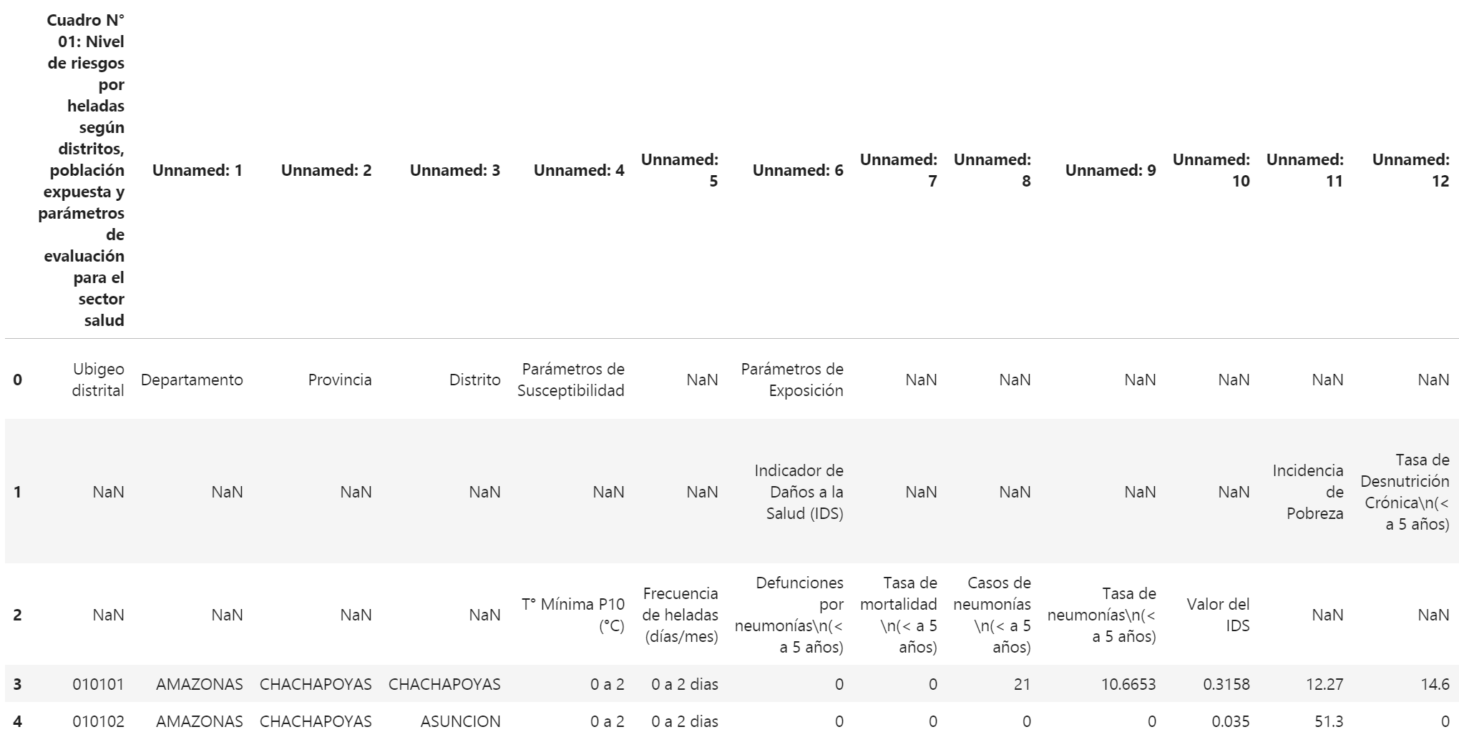
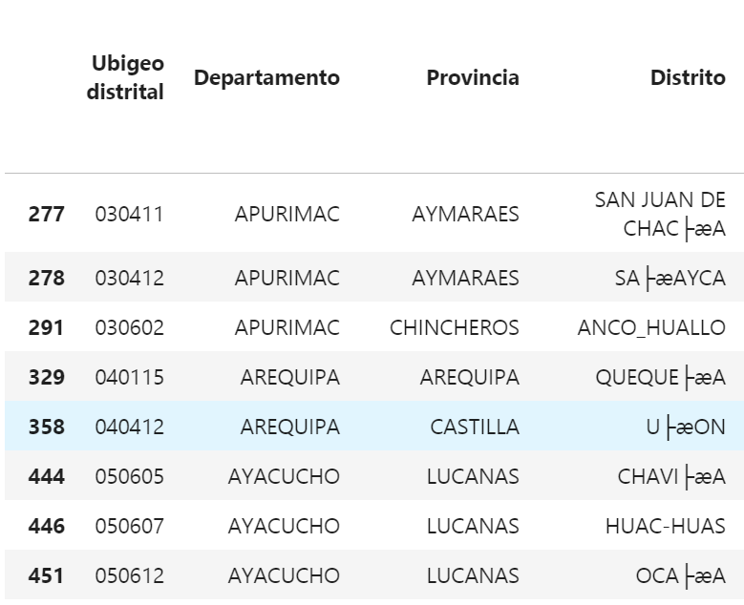
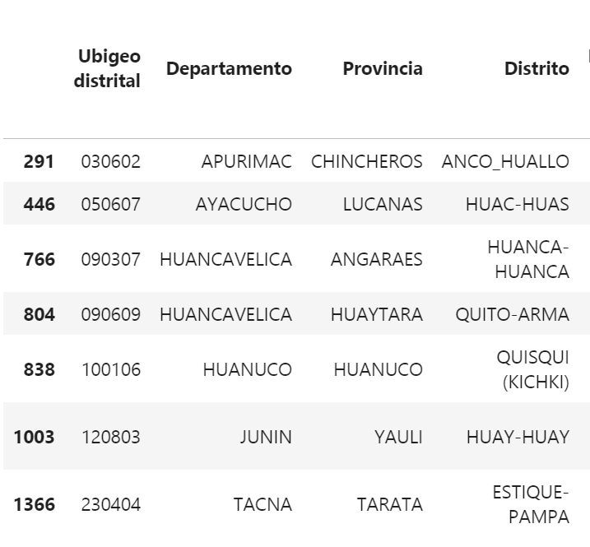
Preprocesamiento

Slide 13
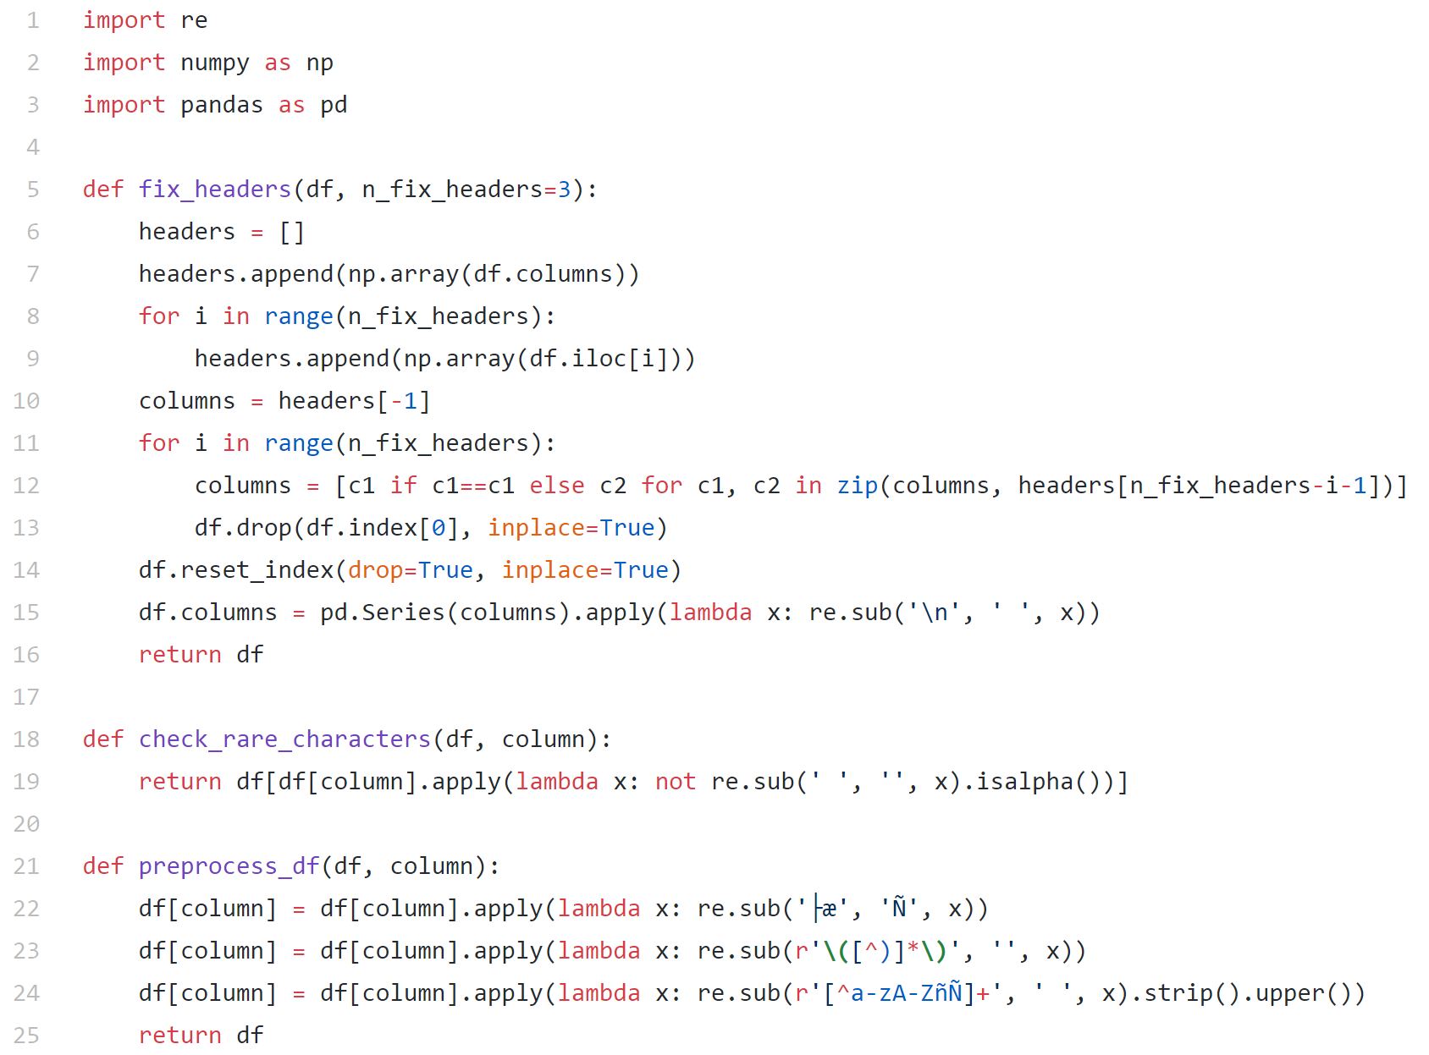
Preprocesamiento

Slide 14
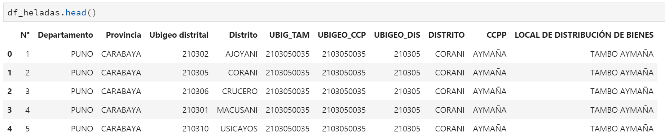
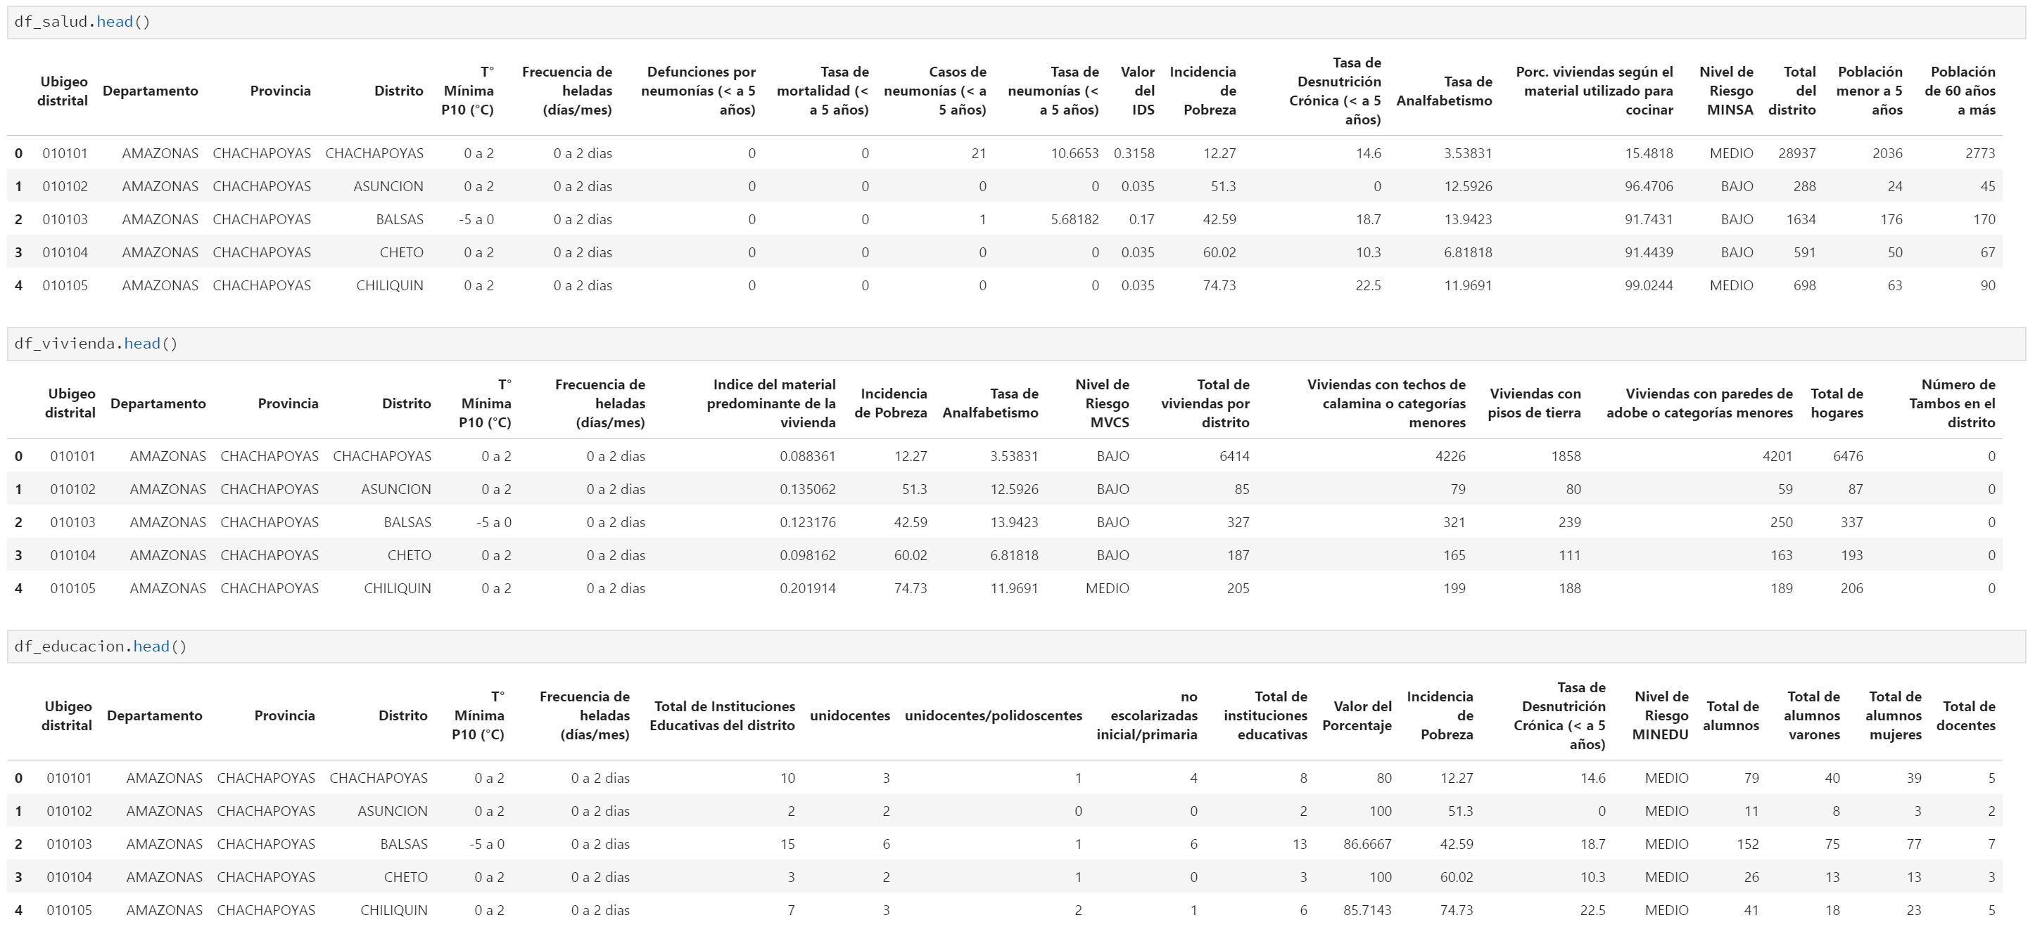
Integración

Slide 15
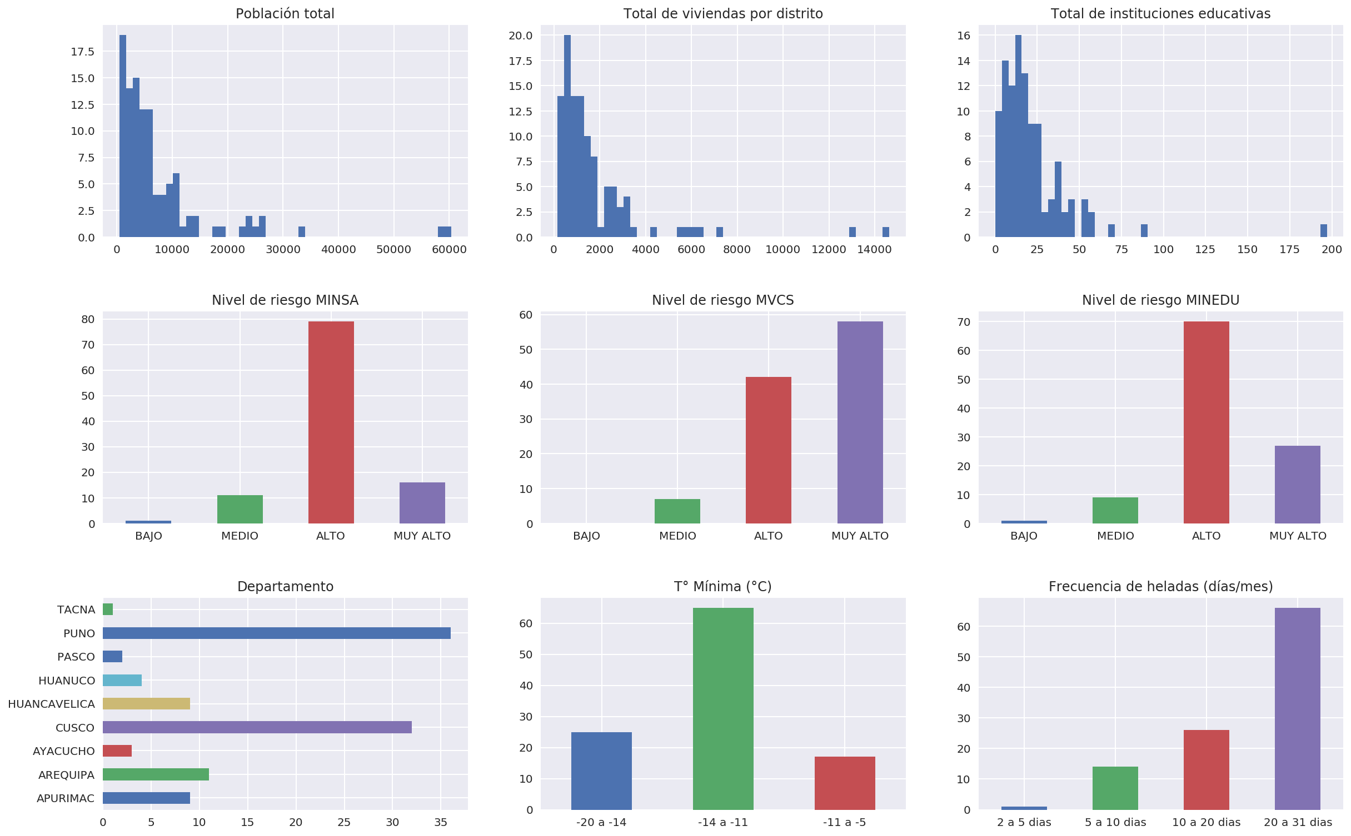
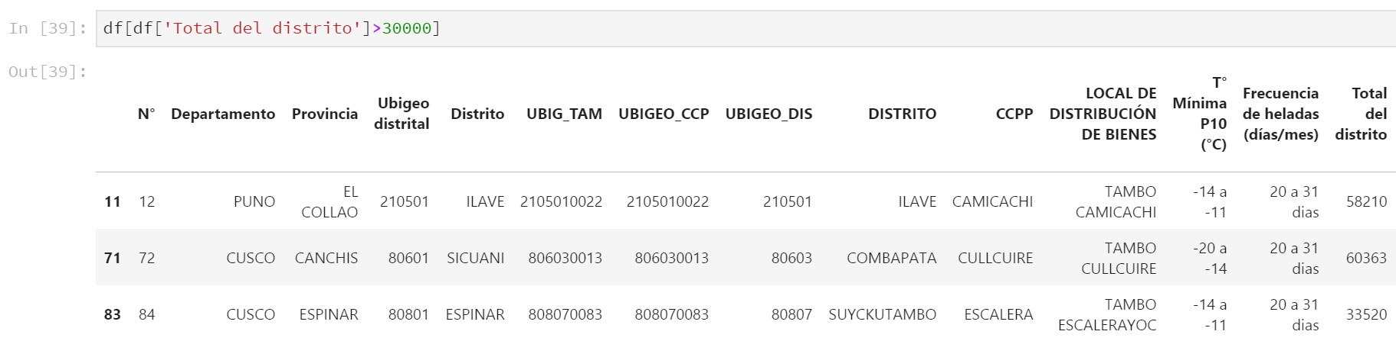
Visualización

Slide 16
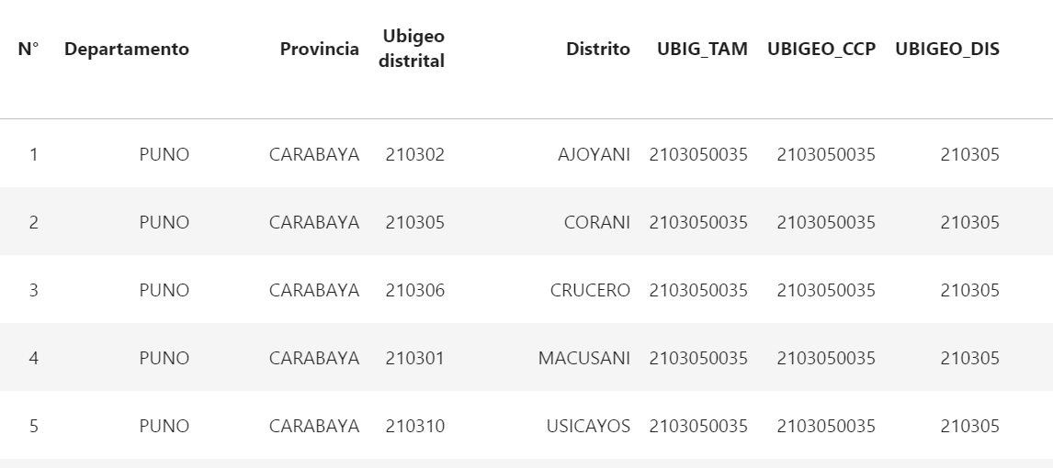
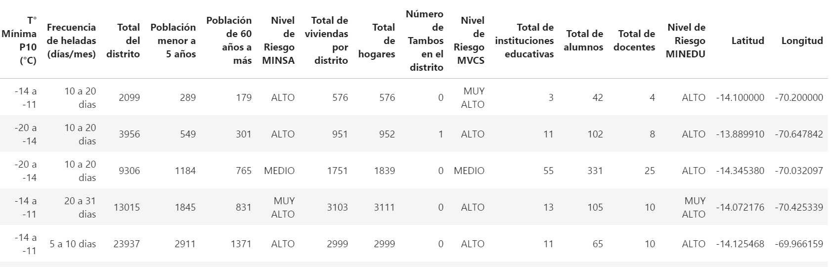

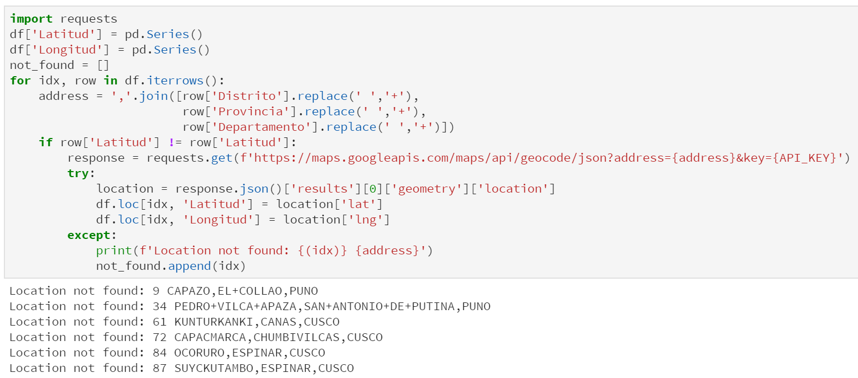
Geolocalización
107 / 113
94.69%

Slide 17
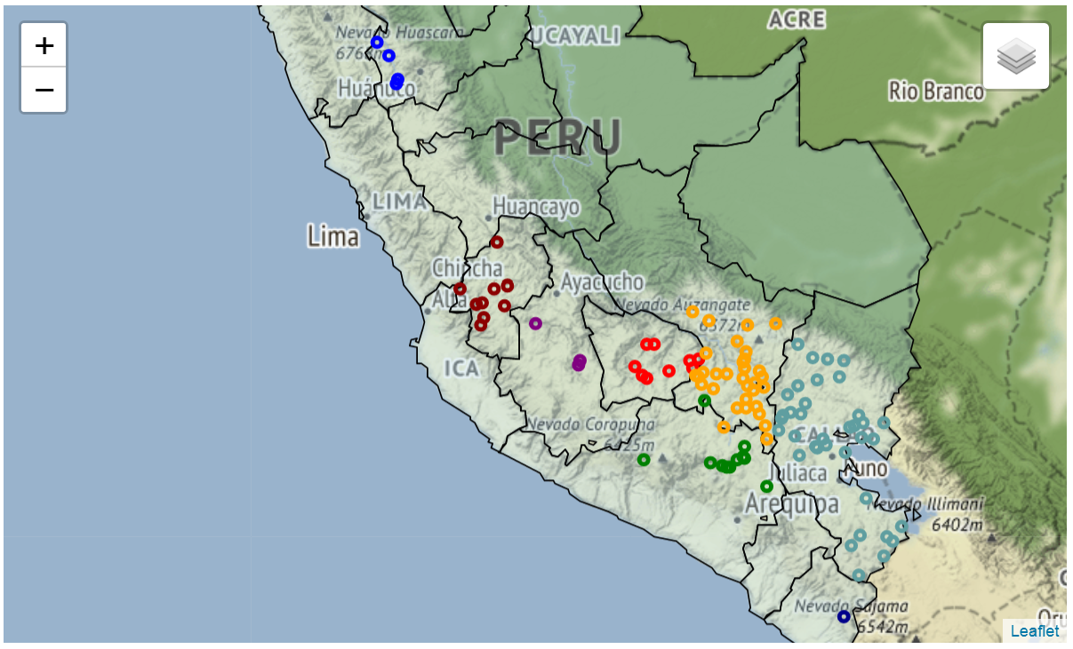
Geolocalización

Slide 18
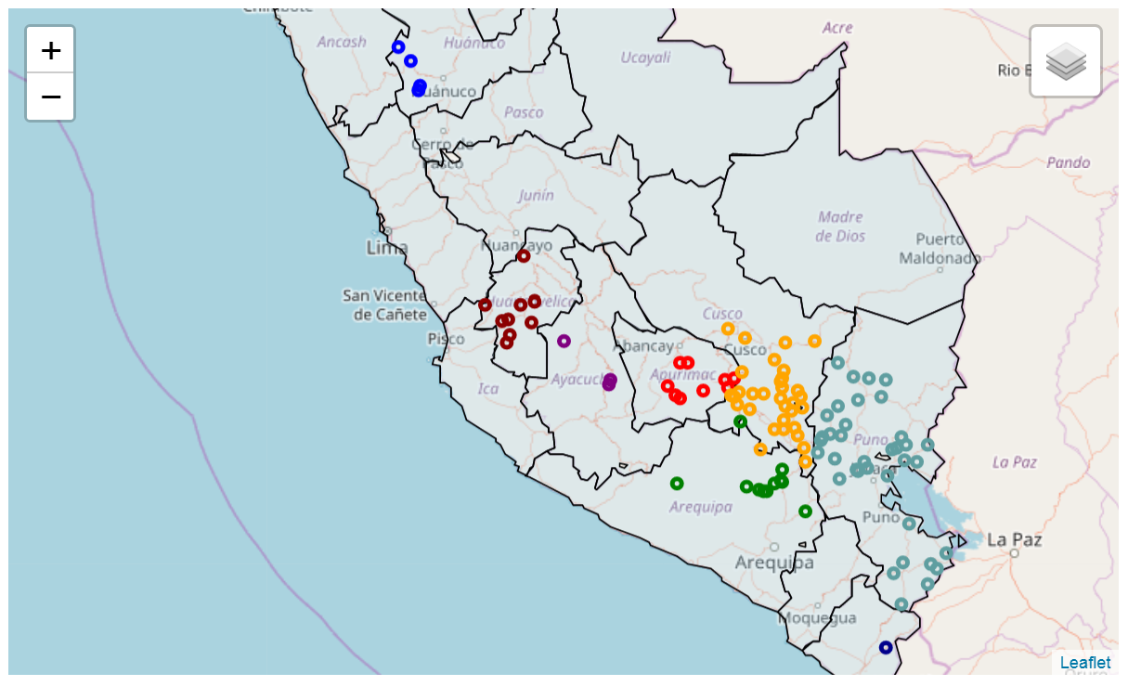
Geolocalización

Slide 19
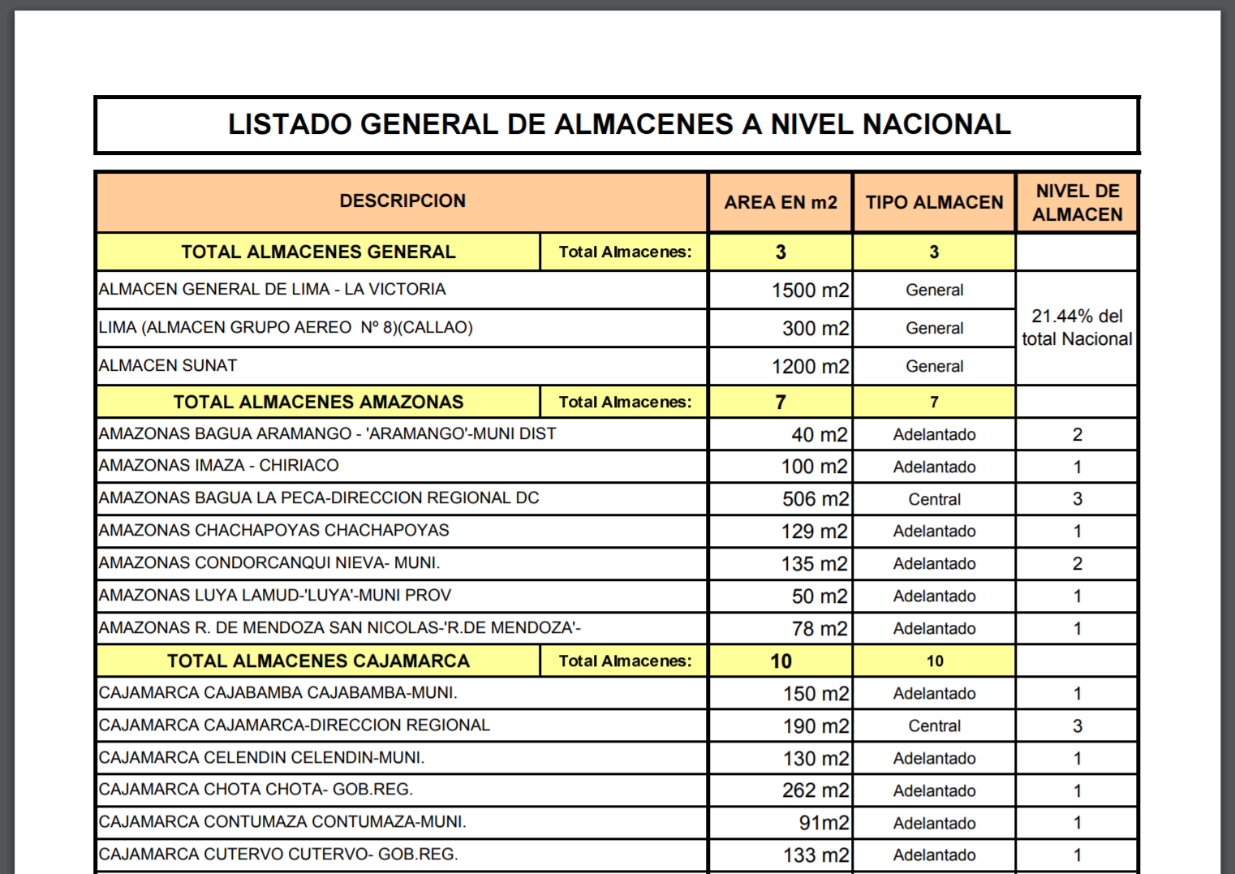

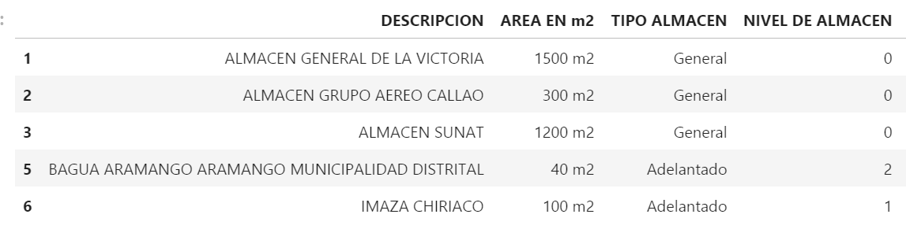
Preprocesamiento (Almacenes)

Slide 20
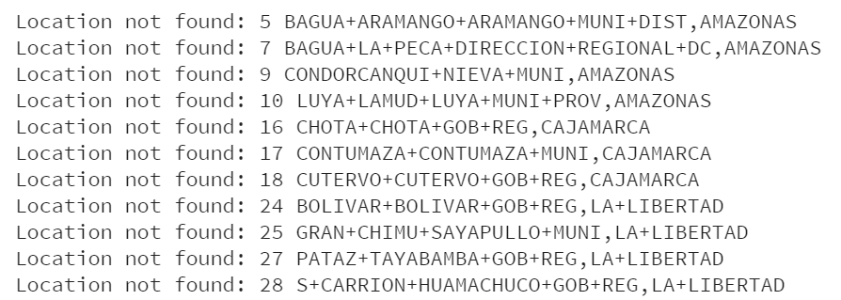
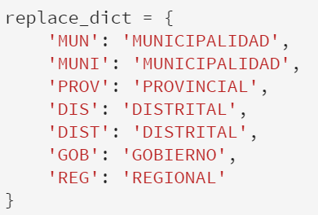
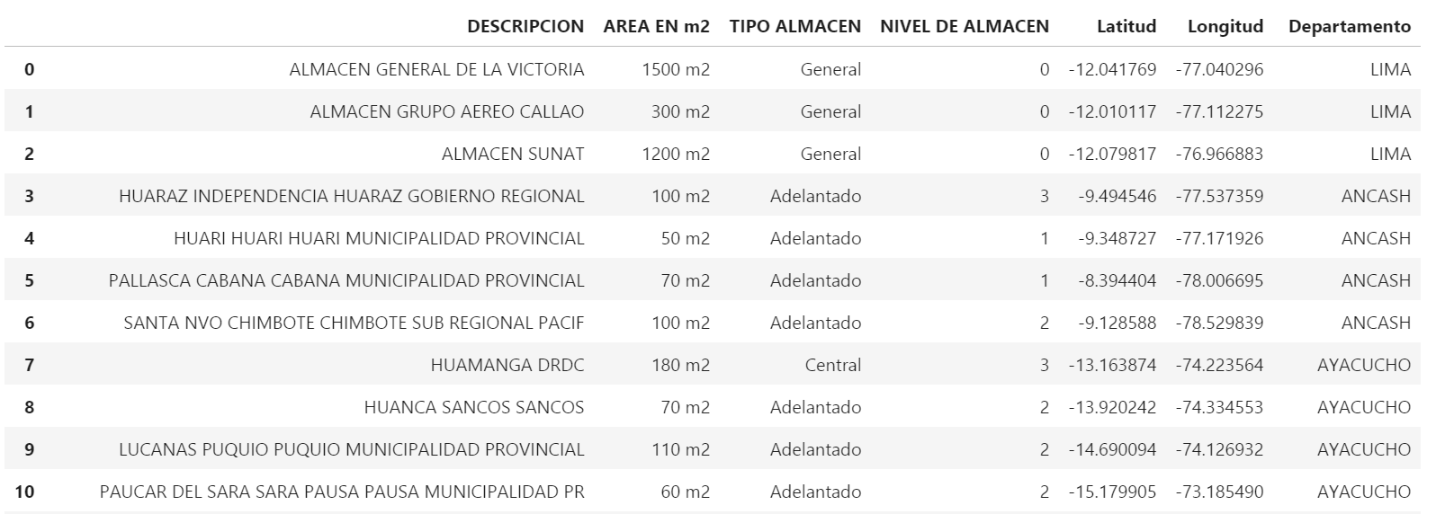
Preprocesamiento (Almacenes)
101 / 162
62.34%
145 / 162
89.50%

Slide 21
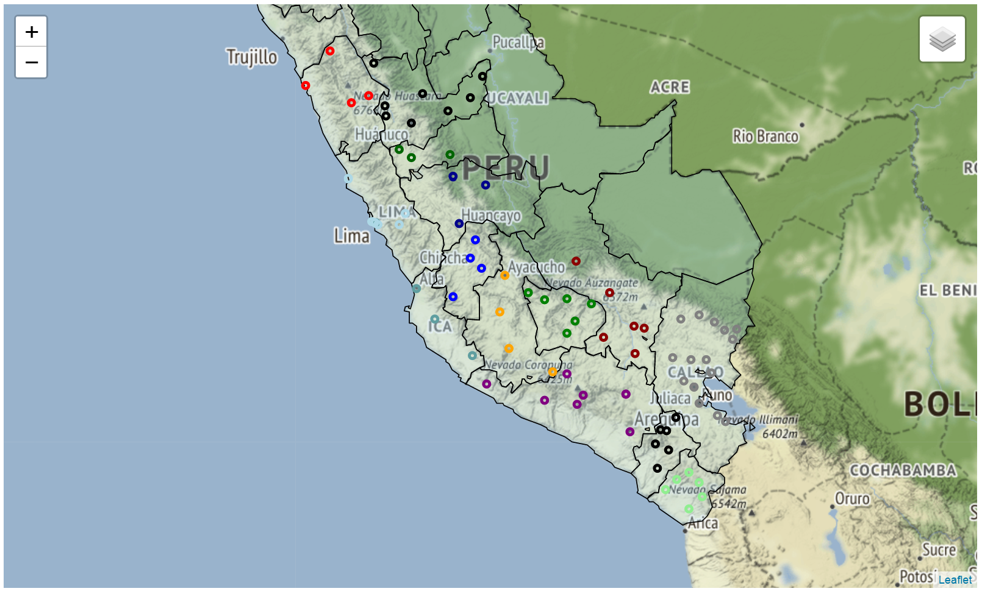
Geolocalización (Almacenes)

Slide 22
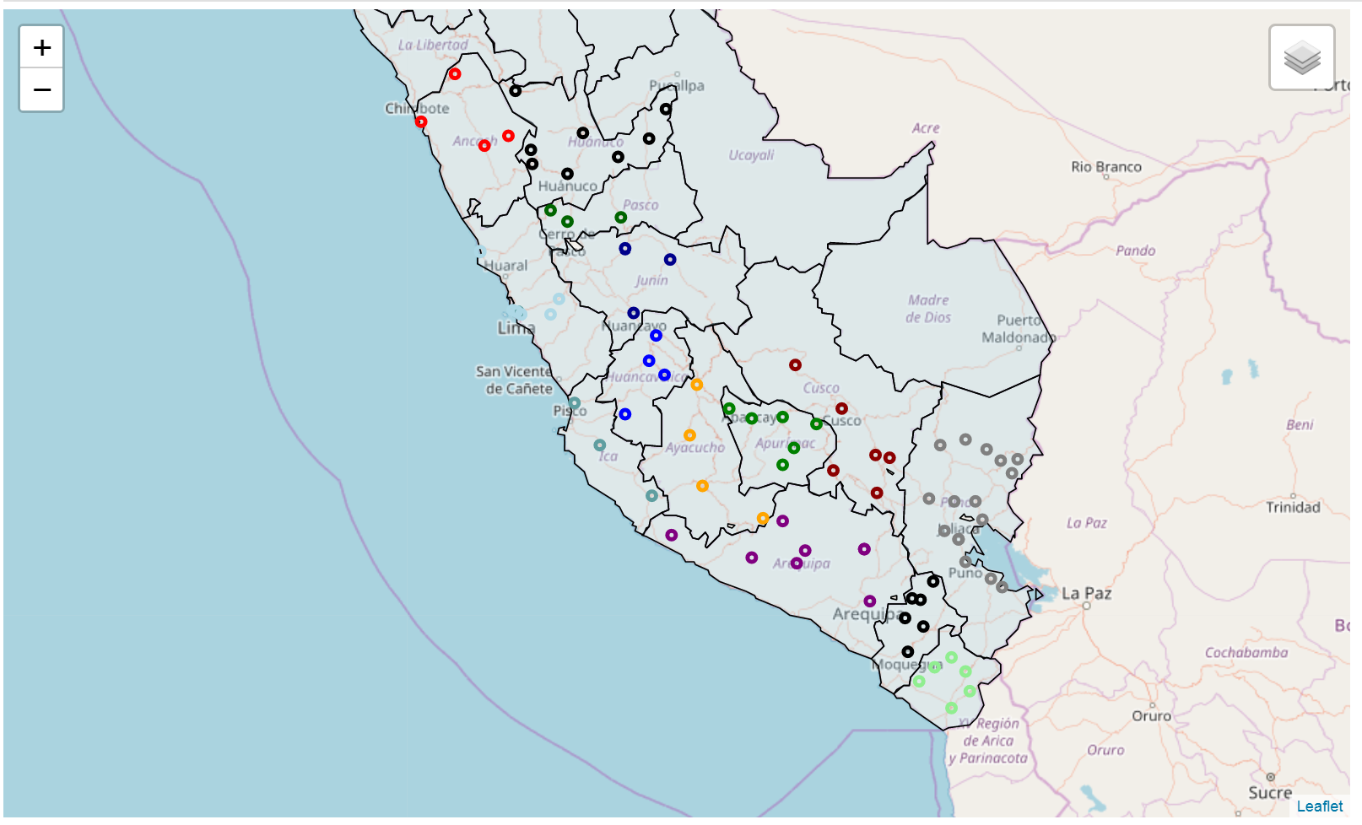
Geolocalización (Almacenes)

Slide 23
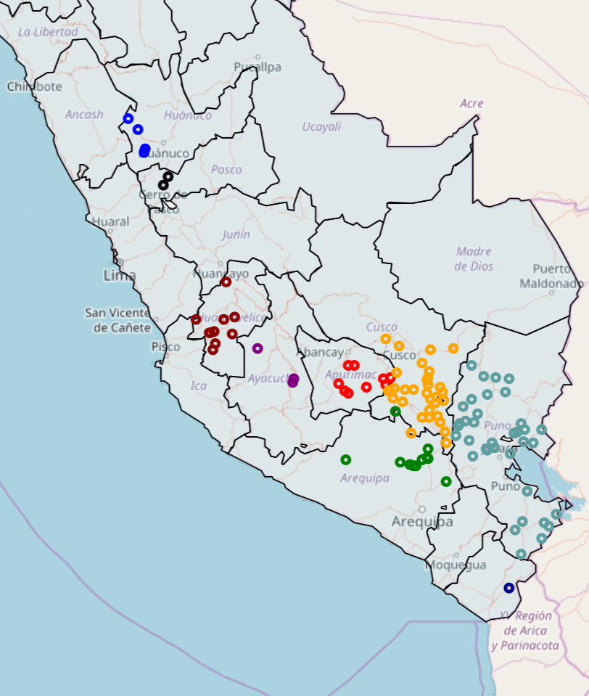
Geolocalización

Slide 24
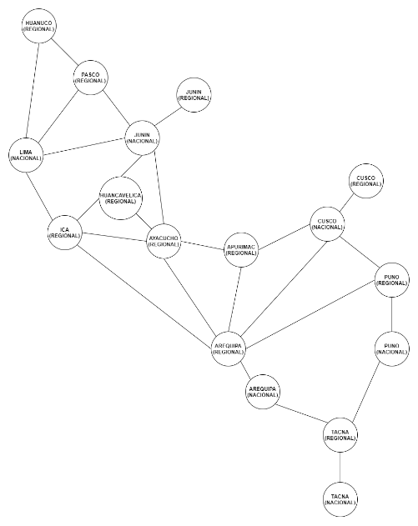
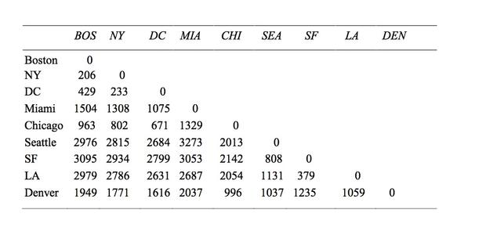

Próximos pasos
Representación y Estructuras de Datos

Slide 25
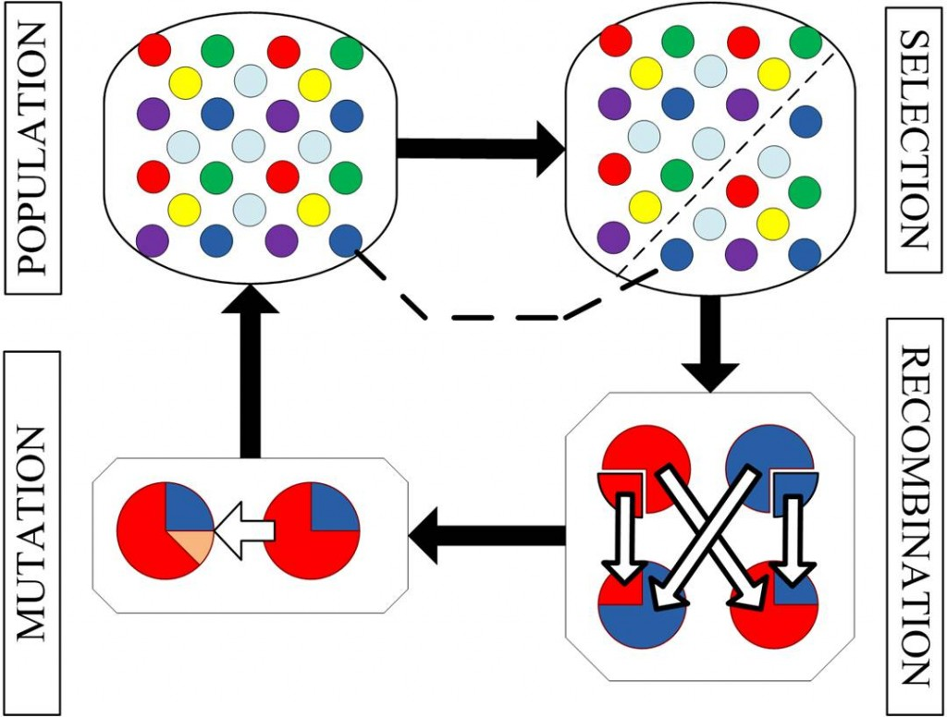
Próximos pasos
Optimización Multiobjetivo + GA: Non-dominated Sorting Genetic Algorithm II (NSGA-II)

Slide 26
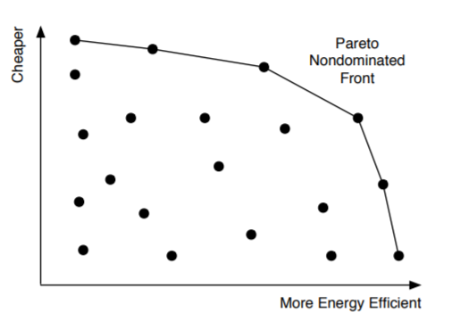
Próximos pasos
Optimización Multiobjetivo: Frente de Pareto

Slide 27
Referencias
Clark, A. and Culkin B. (2013). A Network Transshipment Model for Planning Humanitarian Relief Operations after a Natural Disaster
Deb, K. et al. (2002). A Fast and Elitist Multiobjective Genetic Algorithm: NSGA-II
Fayyad, U. et al. (1996). From Data Mining to Knowledge Discovery in Databases
Instituto Nacional de Defensa Civil (2008). Lecciones Aprendidas del Sur
Presidencia del Consejo de Ministros, Secretaría de Gestión del Riesgo de Desastres (2017). Plan Multisectorial ante Heladas y Friaje 2017
Vitoriano, B., Ortuño, M., Tirado, G. and Montero, J. (2011). A multi-criteria optimization model for humanitarian aid distribution

Slide 28
Objetivos Específicos
Construir la instancia del problema de distribución de ayuda humanitaria basada en un escenario real.
Definir la formulación de la función objetivo, restricciones, variables de decisión y parámetros del problema de distribución de ayuda humanitaria.
Definir y diseñar las estructuras de datos, función de aptitud y operadores del algoritmo genético.
Implementar el algoritmo genético para la resolución del problema de distribución de ayuda humanitaria.
Diseñar e implementar un programa lineal a partir de la formulación del problema de optimización.
Diseñar y desarrollar la experimentación numérica para comparar el desempeño del algoritmo genético con el método de programación lineal.
Desarrollar la interfaz de usuario para la ejecución y visualización de los algoritmos de optimización.

Slide 29
¿Cómo distribuir la ayuda de forma más eficiente?

Slide 30

Logística humanitaria

Slide 31
Red de almacenes (INDECI)

Slide 32


Logística humanitaria

Slide 33
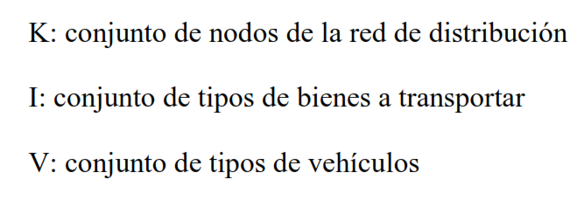
Conjuntos (entidades)

Slide 34
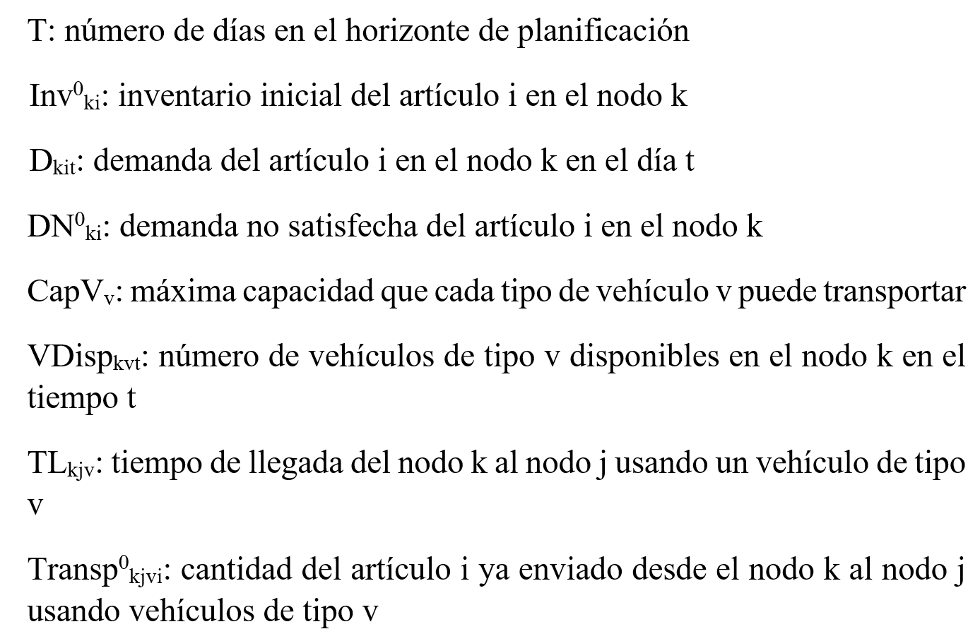
Parámetros (1)

Slide 35

Parámetros (2)

Slide 36
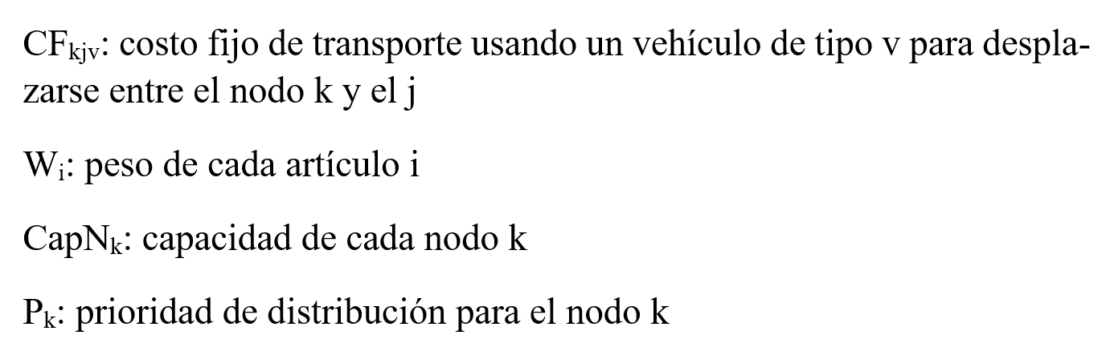
Parámetros (3)

Slide 37
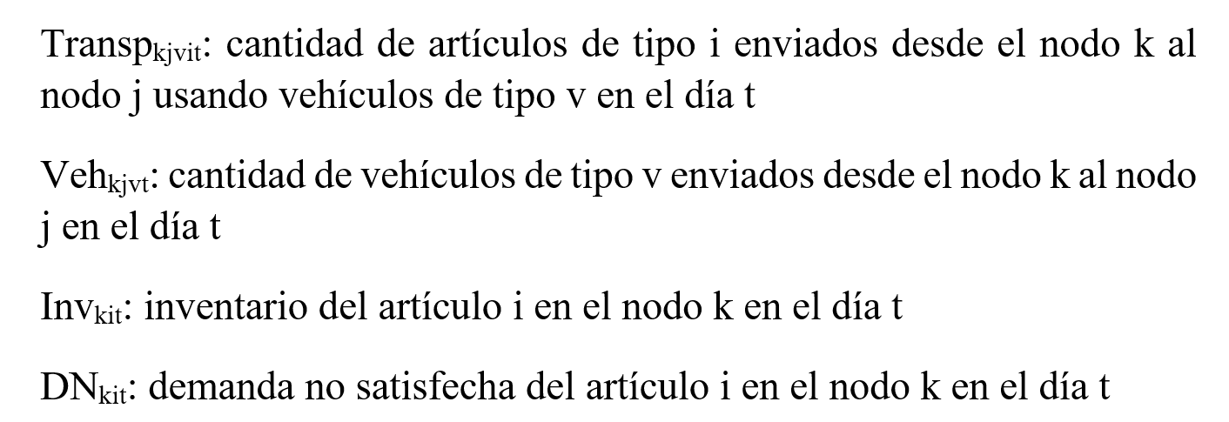
Variables de decisión
?
?

Slide 38
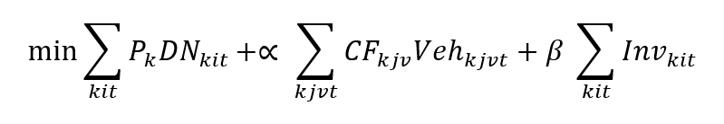

Función objetivo

Slide 39
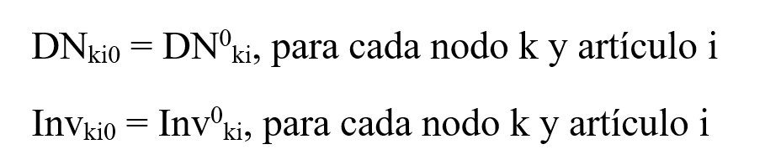
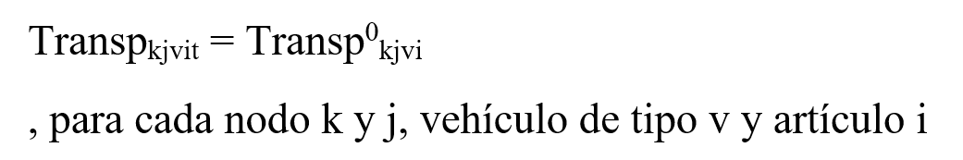
Restricciones (1)

Slide 40
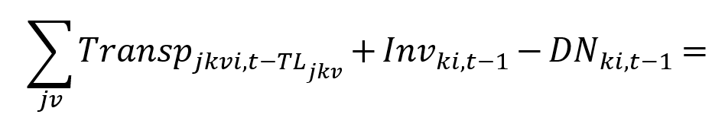





Restricciones (2)

Slide 41





Restricciones (3)

Slide 42

Próximos pasos

Slide 43
Ejemplo
A: 60
B: 50
A: 10
B: 5
S
T
R
A: 70
B: 55
Horizonte de tiempo: 3 días
Vehículos disponibles: 8

Slide 44
ORIGEN | DESTINO | VEHÍCULO | ITEM | TIEMPO | TRANSPORTAR
S | T | V | A | 0 | 0
S | T | V | A | 1 | 30
S | T | V | A | 2 | 30
S | T | V | A | 3 | 0
S | T | V | B | 0 | 0
S | T | V | B | 1 | 50
S | T | V | B | 2 | 0
S | T | V | B | 3 | 0
T | R | V | A | 0 | 0
T | R | V | A | 1 | 10
T | R | V | A | 2 | 30
T | R | V | A | 3 | 30
T | R | V | B | 0 | 0
T | R | V | B | 1 | 5
T | R | V | B | 2 | 50
T | R | V | B | 3 | 0

Slide 45
Ejemplo
Día 1:
A: 60
B: 50
A: 10
B: 5
A: 30
B: 50
A: 10
B: 5
S
T
R

Slide 46
Ejemplo
Día 1:
A: 30
B: 0
A: 30
B: 50
A: 10
B: 5
S
T
R

Slide 47
Ejemplo
Día 2:
A: 30
B: 0
A: 30
B: 50
A: 10
B: 5
A: 30
A: 30
B: 50
S
T
R

Slide 48
Ejemplo
Día 2:
A: 0
B: 0
A: 30
B: 0
A: 40
B: 55
S
T
R

Slide 49
Ejemplo
Día 3:
A: 0
B: 0
A: 30
B: 0
A: 40
B: 55
A: 30
S
T
R

Slide 50
Ejemplo
Día 3:
A: 0
B: 0
A: 0
B: 0
A: 70
B: 55
S
T
R
A: 70
B: 55

Slide 51
Aplicación y resultados

Slide 52
Extracción y procesamiento de datos

Slide 53

Extracción y procesamiento de datos

Slide 54
Ejecución
17 almacenes
53 tambos
107 aristas
4 ítems (kit de alimentos, kit de abrigo, kit agrorural, kit vivienda)
3 tipos de vehículos
Horizonte de 20 días

Slide 55
Ejecución
Lenguaje de modelado: AMPL
Solver: GNU Linear Programming Kit (GLPK)
Procesador: Intel® Core™ i7-4510U CPU @2.00GHz 2.60GHz
RAM: 8.00 GB
45,465 variables
25,666 restricciones
Tiempo de ejecución: 109.9 segundos
Memoria usada: 88.7 MB

Slide 56

Resultados
Reducción de la demanda insatisfecha a lo largo de los días asignados para la distribución

Slide 57




Resultados
KITS DE ALIMENTOS
KITS DE ABRIGO
KITS AGRORURALES
KITS DE VIVIENDA
Distribución de días necesarios para entregar toda la cantidad de kits

Slide 58
Conclusiones
Es viable la utilización de modelos de programación lineal para la toma de decisiones orientada a la distribución de ayuda humanitaria
El modelo presentado permite además realizar ajustes al peso de cada objetivo para establecer prioridades diferentes
Asimismo, permite representar escenarios tanto del comienzo como la mitad de la intervención
El modelo es extensible y adaptable a otros casos de distribución de ayuda humanitaria

